Slide 1


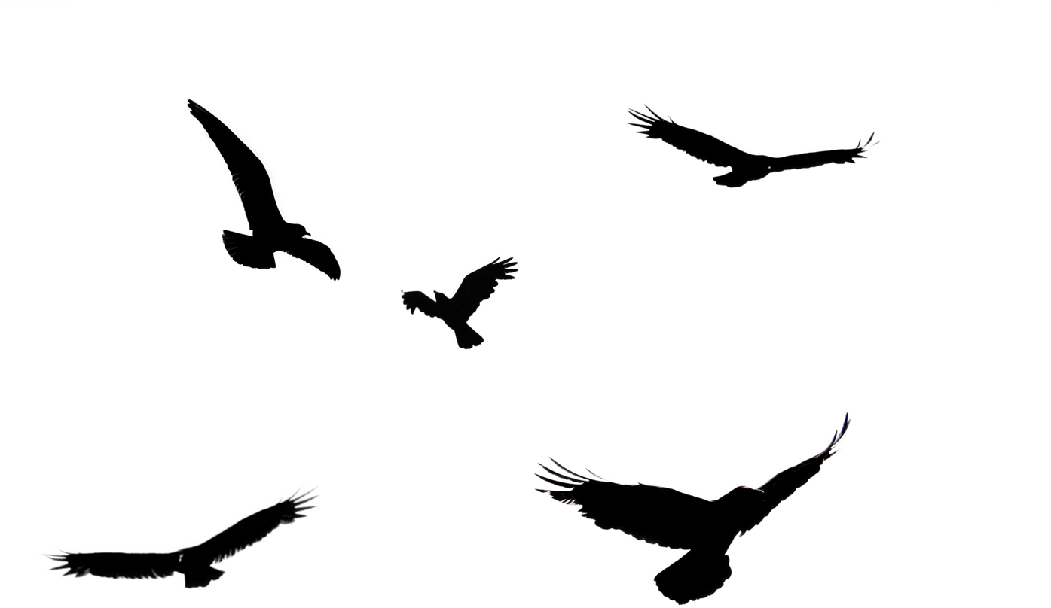







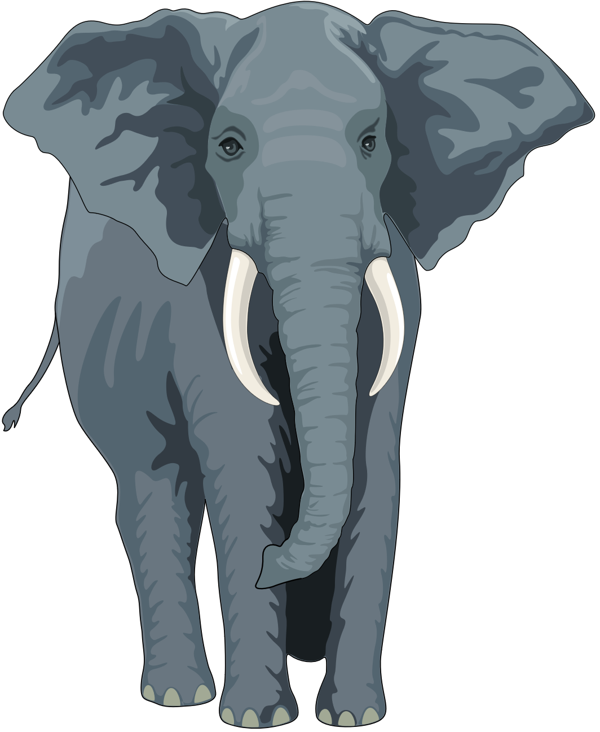
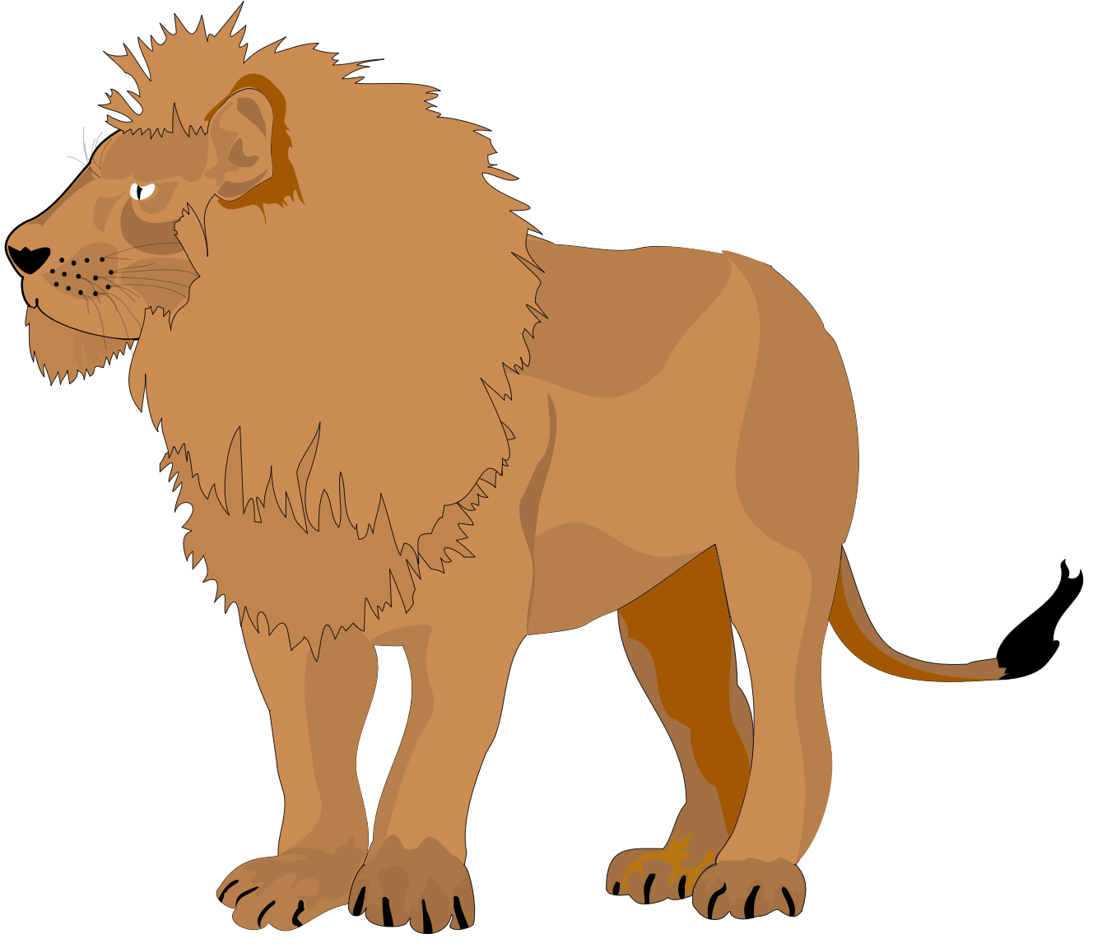
MULAI
Tujuan
pembelajaran

Slide 2





MATERI BELAJAR
SOAL
BELAJAR
PETUNJUK

Slide 3

TUJUAN PEMBELAJARAN
3.5.1 Siswa dapat menyebutkan hewan-hewan karnivora, herbivora dan omnivora
4.5.1 Siswa dapat menyajikan teks nonfiksi tentang salah satu hewan yang dipilih

Slide 4

Petunjuk
Tombol navigasi mundur
Tombol navigasi maju
MULAI
Tombol mulai
Tombol home

Slide 5



SELAMAT DATANG
Materi belajar klasifikasi hewan karnivora, herbivora dan omnivora
MULAI

Slide 6
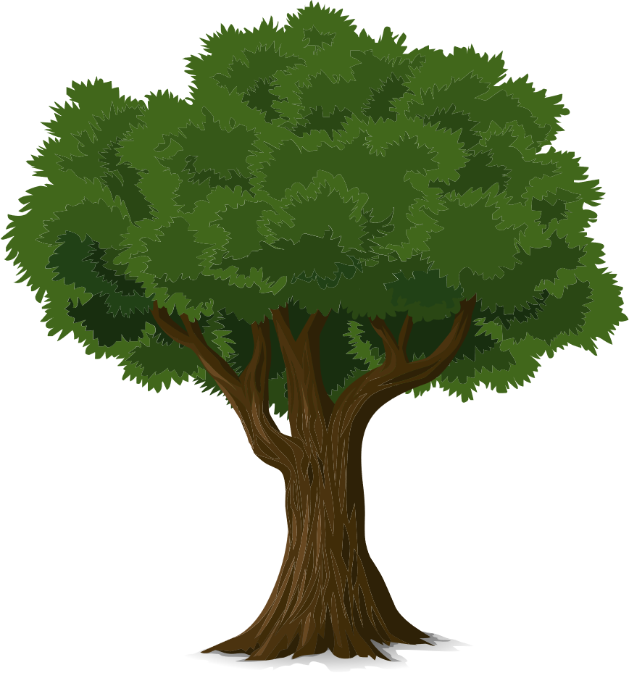

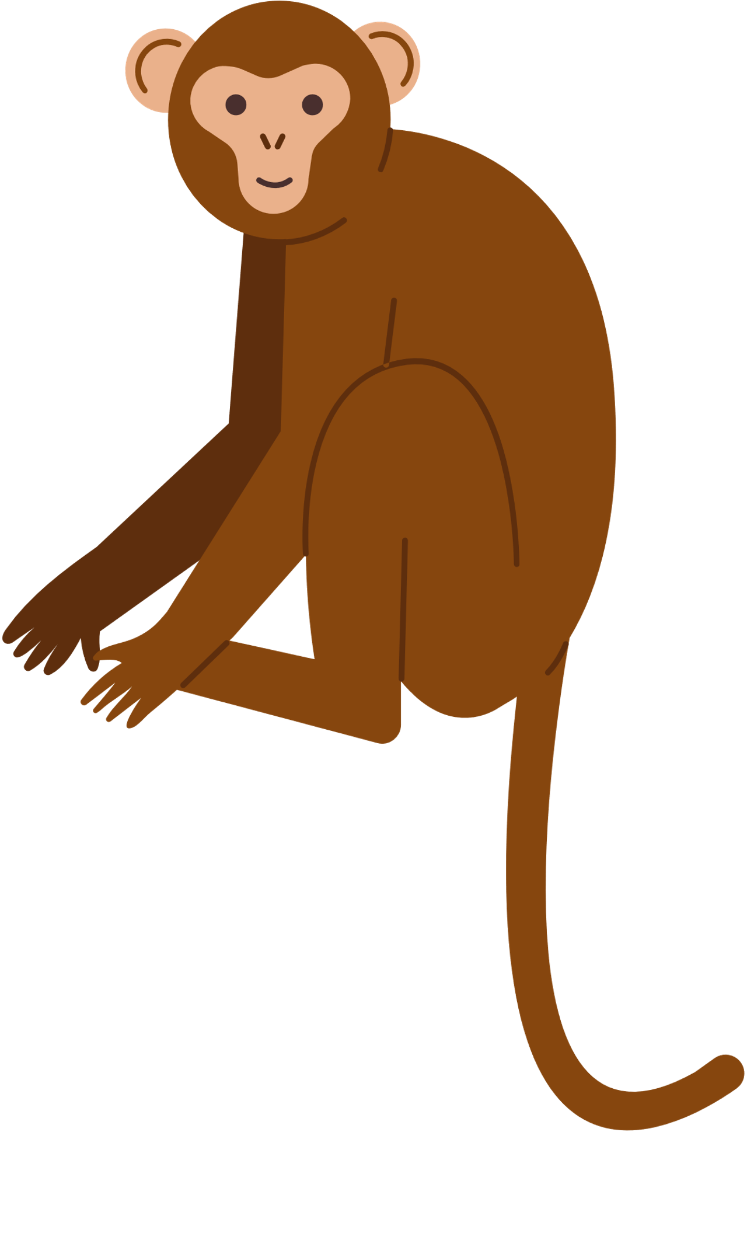

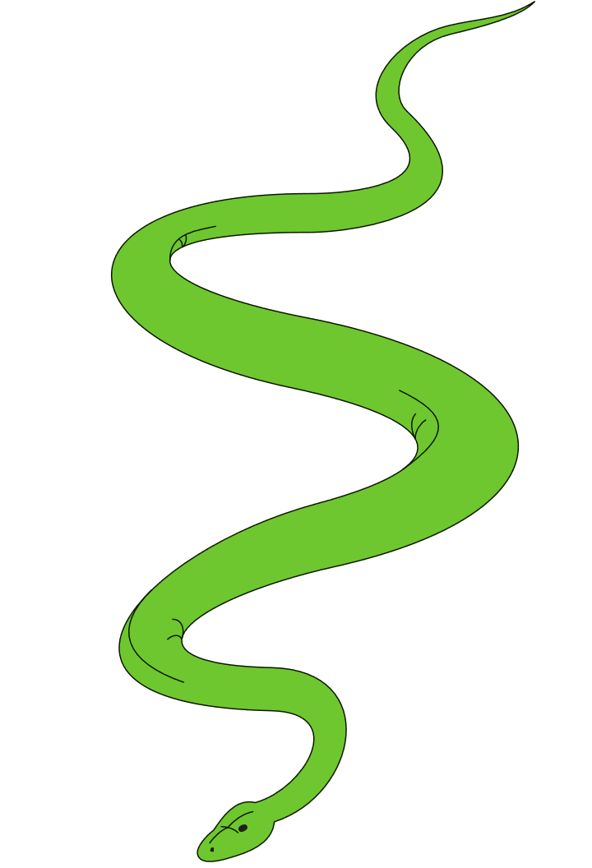
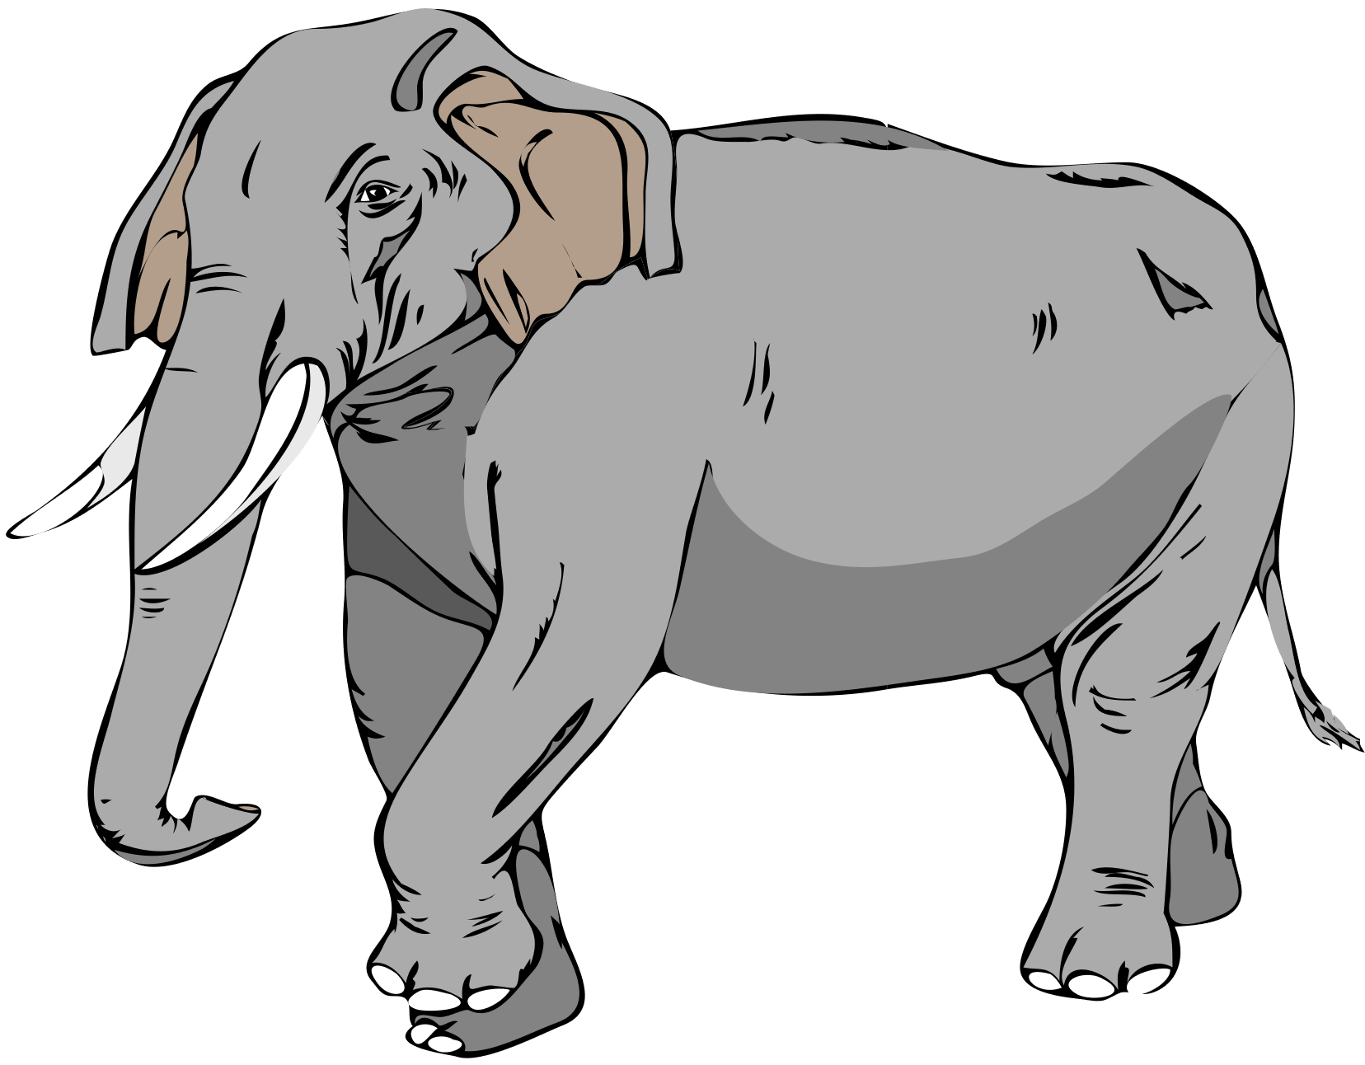

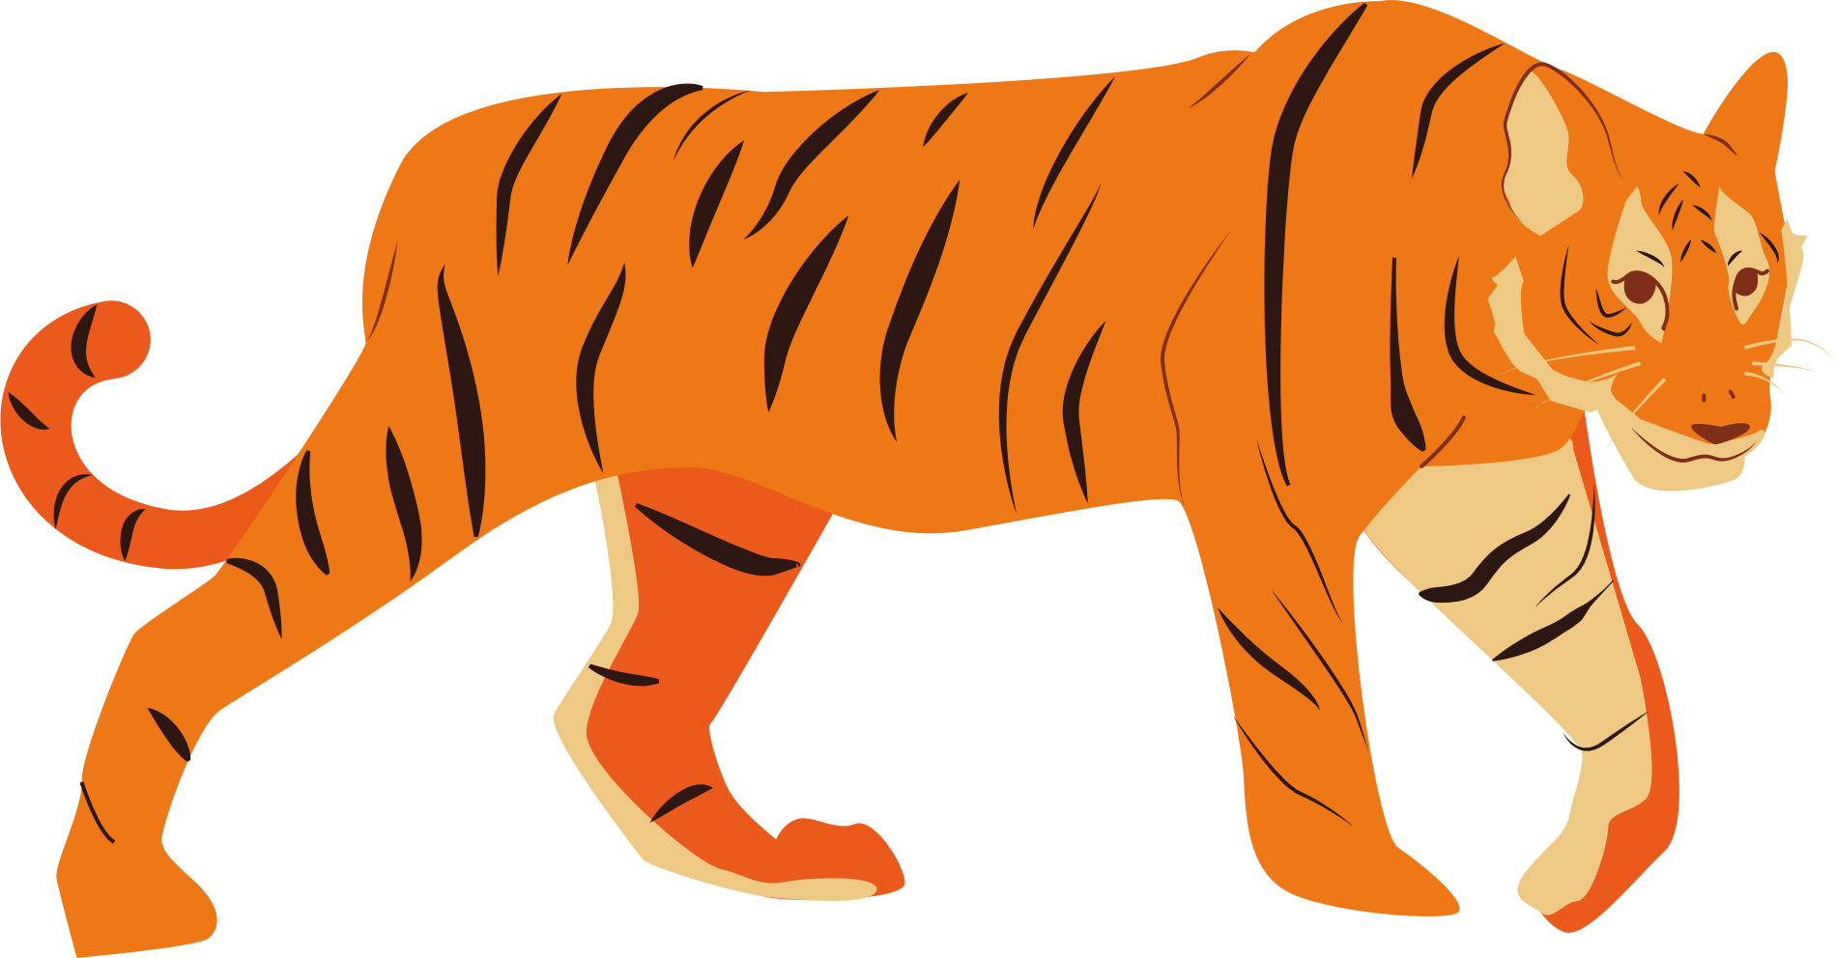
Klasifikasi hewan-hewan
karnivora, herbivora dan omnivora

Slide 7


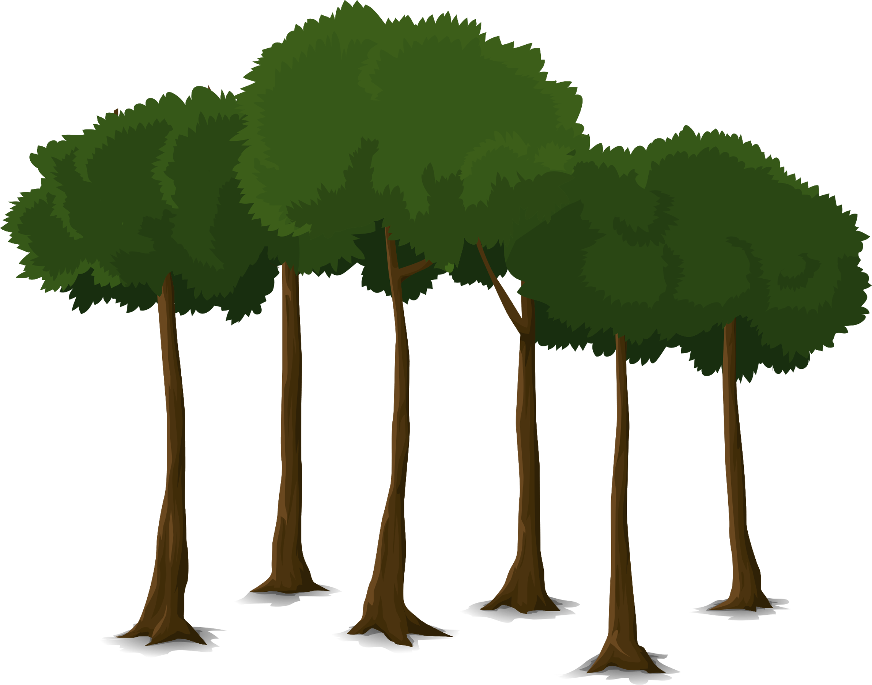
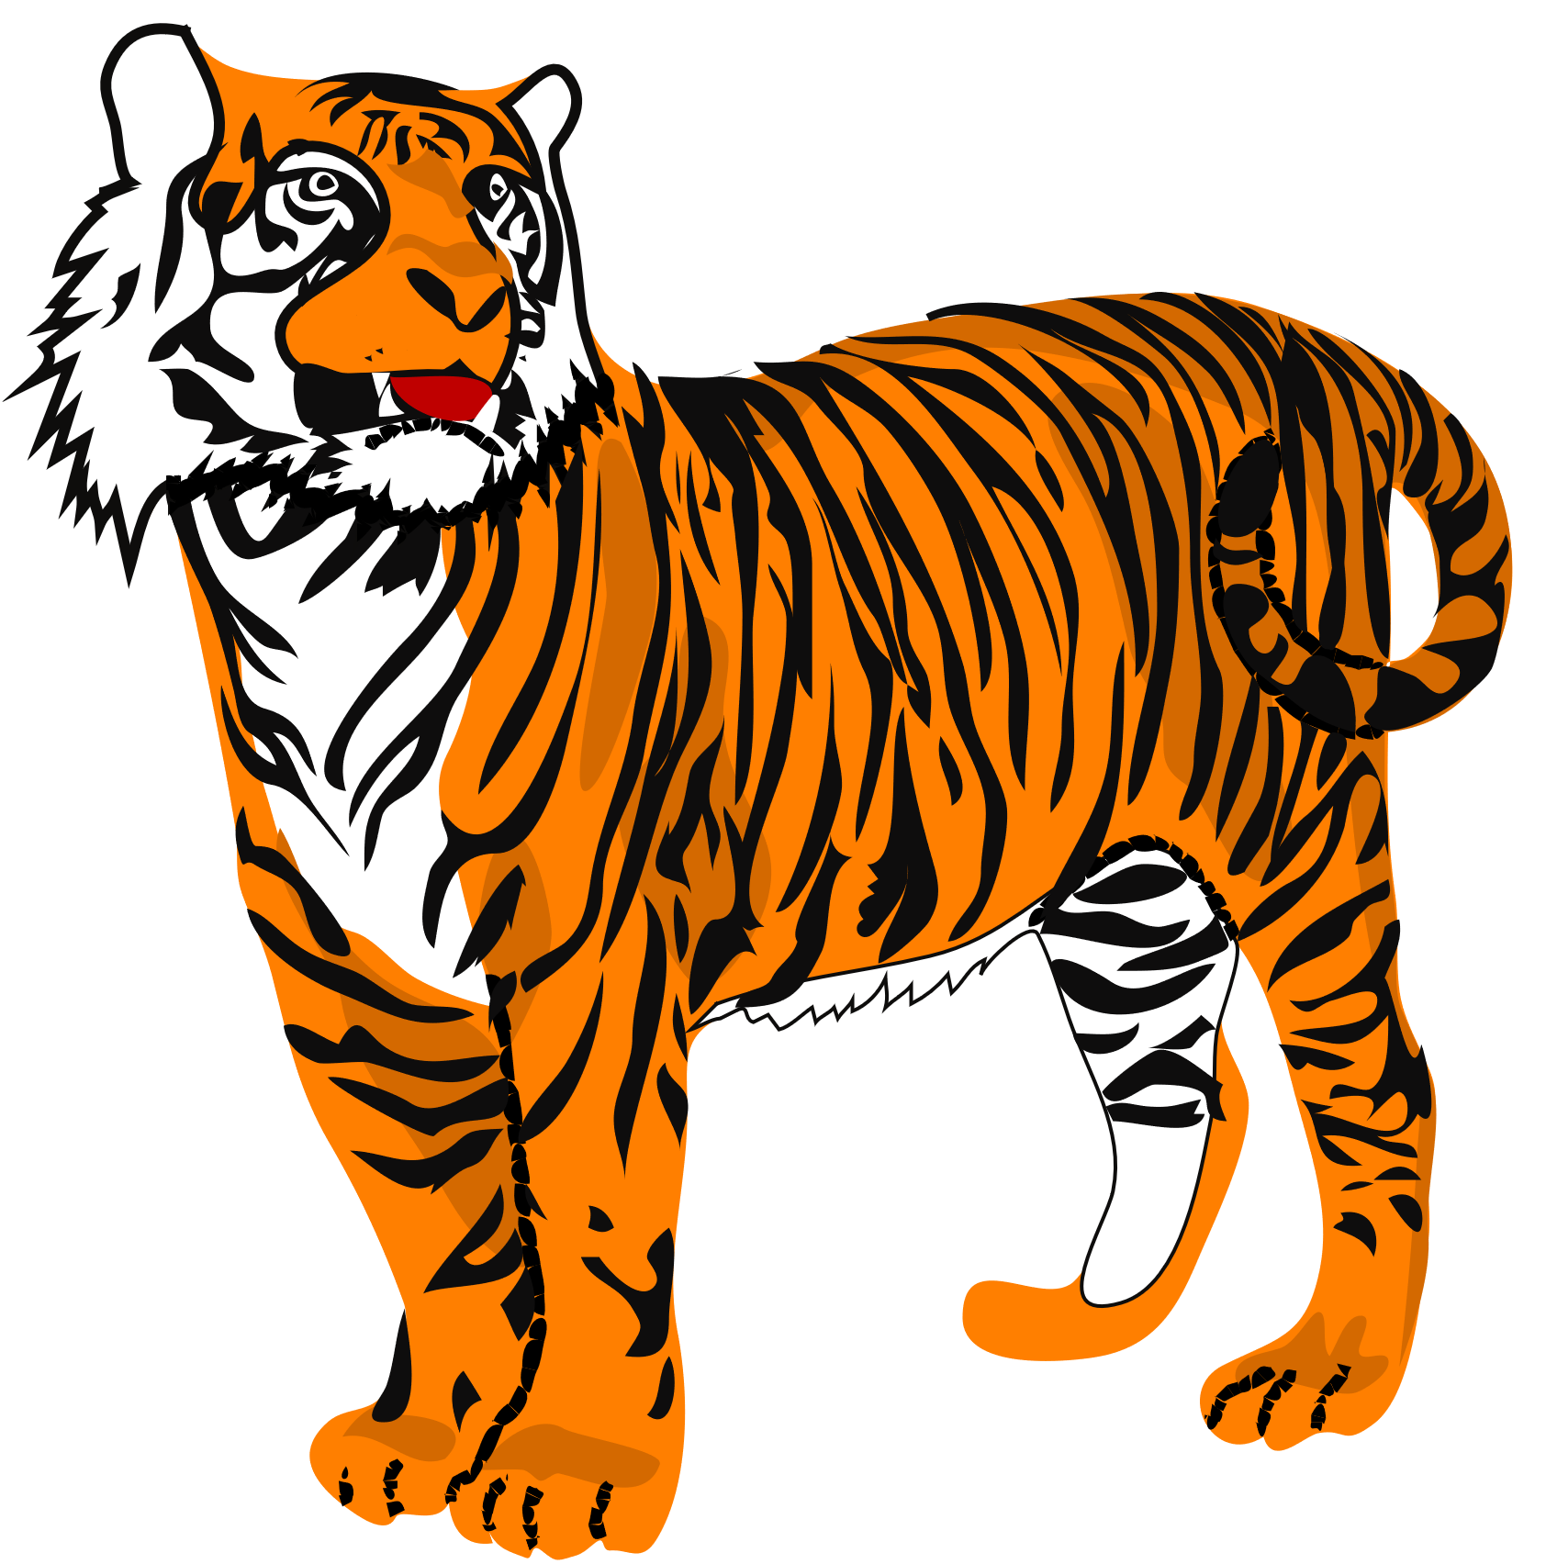
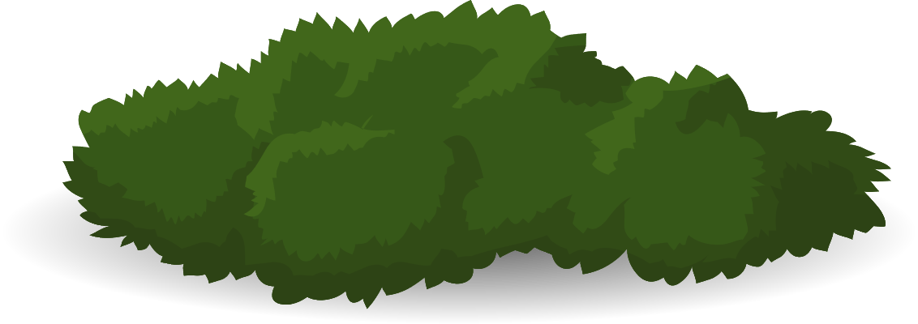

Hewan karnivora merupakan pemakan daging. Hewan yang masuk kedalam golongan karnivor karena memangsa hewan lain, hewan ini juga disebut sebagai predator. Predator mendapatkan mangsanya dengan memburu mangsanya.

Slide 8

Ciri-ciri hewan karnivora
Memiliki kuku atau cakar yang tajam
Memiliki gigi taring yang berperan untuk merobek daging
Memiliki kecepatan lari yang menarik supaya bisa mengejar serta memburumangsanya bila burung memiliki paruh yang tajam
Memiliki racun atau dapat untuk melemahkan mangsa korbannya

Slide 9
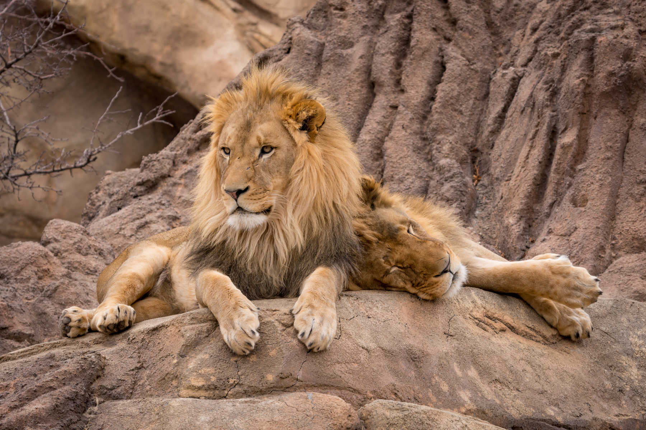
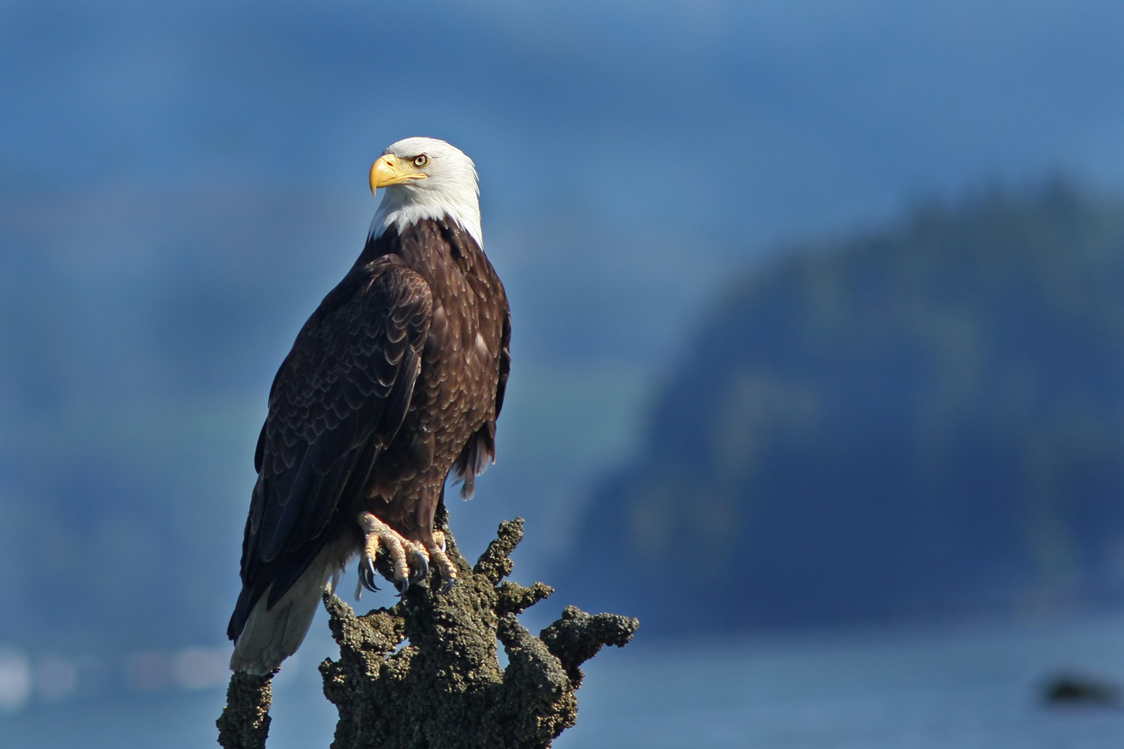
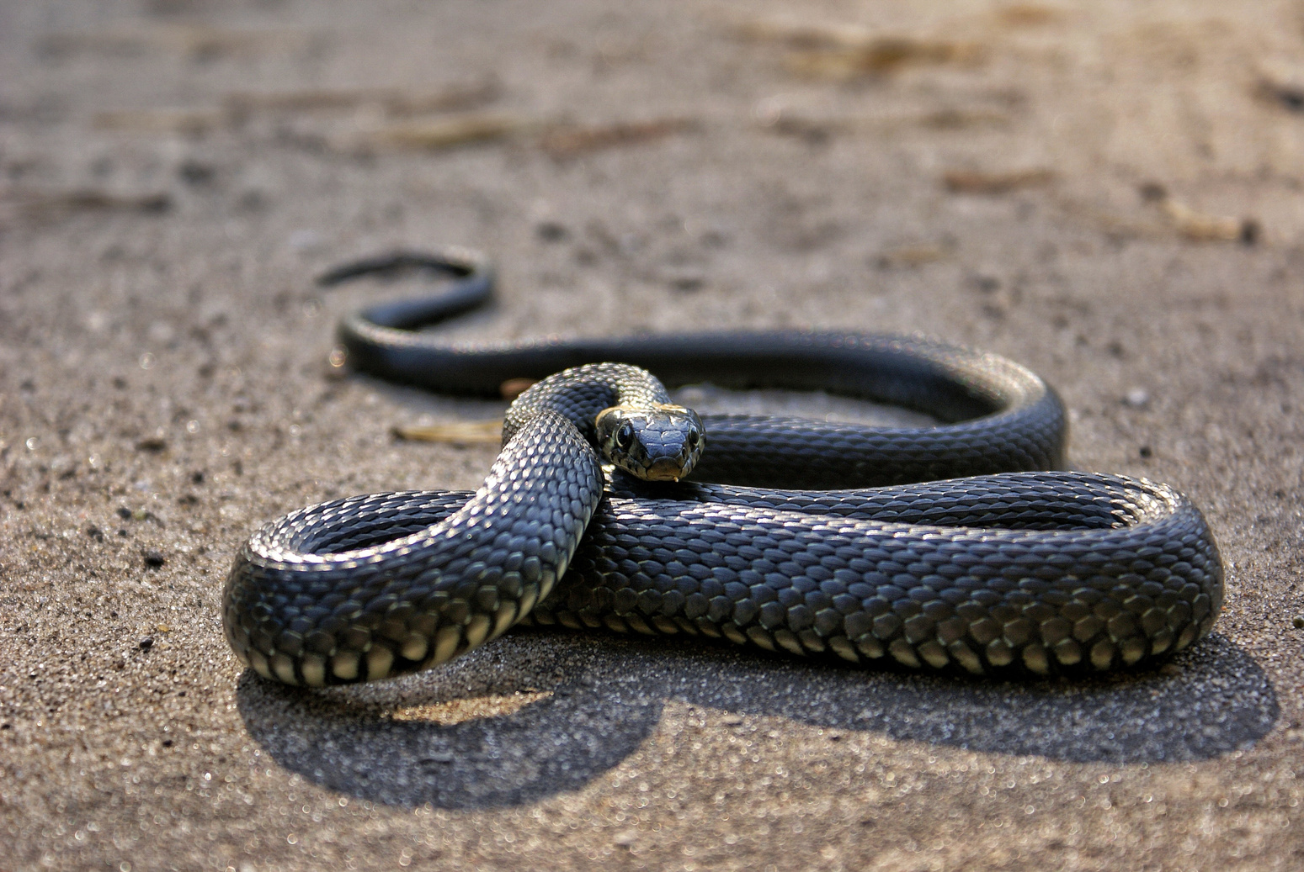
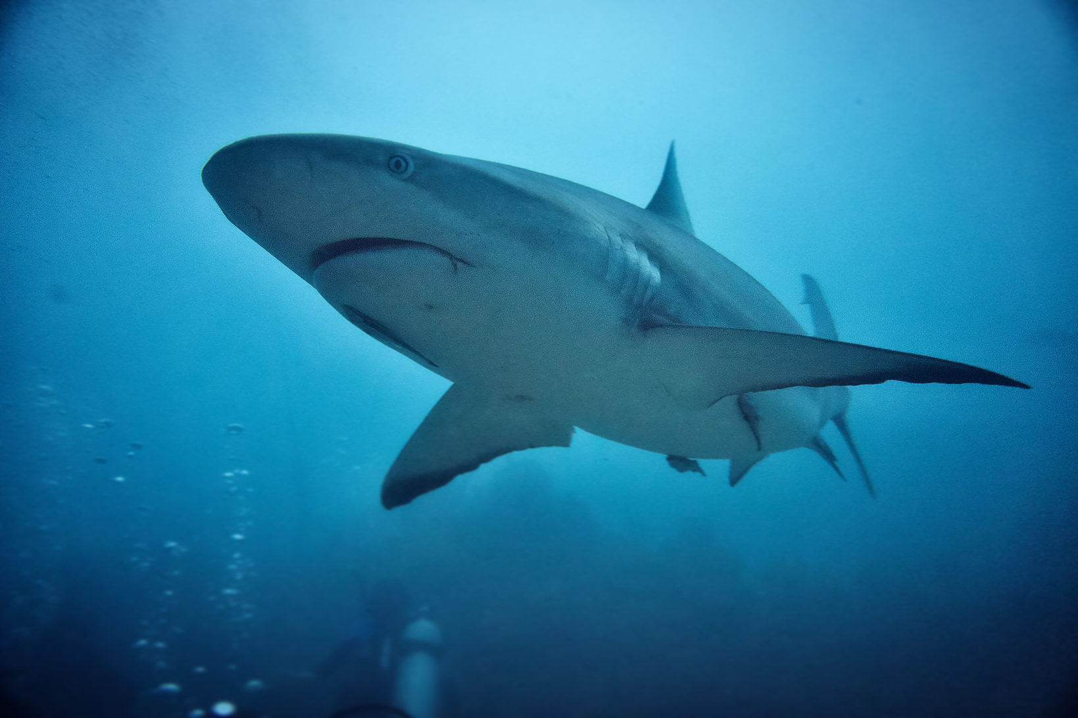
Contoh hewan karnivora

Slide 10
Singa (bahasa Sanskerta: Siṃha, atau nama ilmiahnya Panthera leo) adalah spesies hewan dari keluarga felidae atau keluarga kucing. Singa berada di benua Afrika dan sebagian di wilayah India. Singa merupakan hewan yang hidup berkelompok. Biasanya terdiri dari seekor jantan & banyak betina. Kelompok ini menjaga daerah kekuasaannya.

Slide 11
Elang adalah salah satu dari jenis burung predator yang terdapat di seluruh Indonesia. Dalam Bahasa inggris, eagle atau elang merujuk pada burung pemangsa berukuran besar dari suku Accipitridae terutama genus Aquila.

Slide 12
Ular adalah kelompok reptilia tidak berkaki dan bertubuh panjang yang tersebar luas di dunia. Secara ilmiah, semua jenis ular dikelompokkan dalam satu sub-ordo, yaitu Serpentes dan juga merupakan anggota dari ordo Squamata (reptilia bersisik) bersama dengan kadal. Akan tetapi, ular (Serpentes) sendiri diklasifikasikan pada cabang klade (Ophidia), yaitu segolongan reptilia-reptilia dengan atau tanpa kaki, bertubuh panjang, dan memiliki fisiologis yang sangat berbeda dengan kadal.

Slide 13
Ikan Hiu atau Cucut (superordo Selachimorpha) adalah sekelompok ikan dengan kerangka tulang rawan yang lengkap dan tubuh yang ramping. Mereka bernapas dengan menggunakan lima liang insang (kadang-kadang enam atau tujuh, tergantung pada spesiesnya) di samping, atau dimulai sedikit di belakang, kepalanya. Hiu mempunyai tubuh yang dilapisi kulit dermal denticles untuk melindungi kulit mereka dari kerusakan, dari parasit, dan untuk menambah dinamika air. Mereka mempunyai beberapa deret gigi yang dapat digantikan.

Slide 14

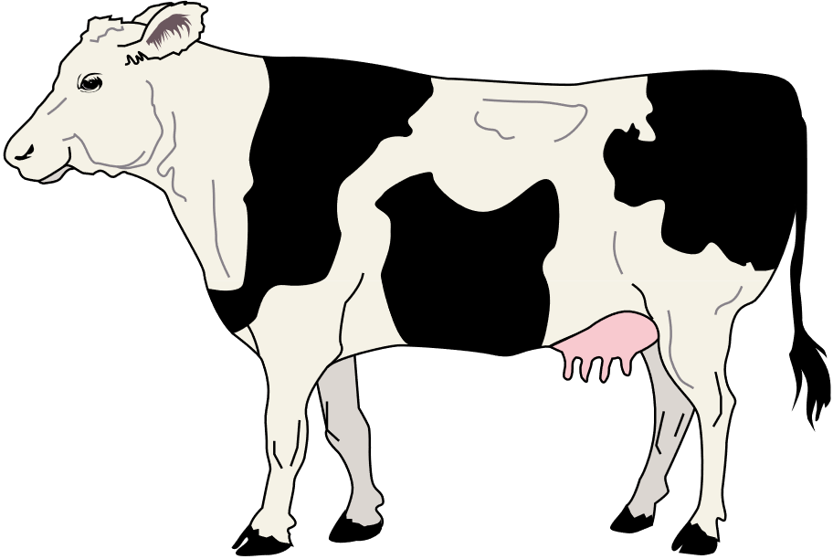


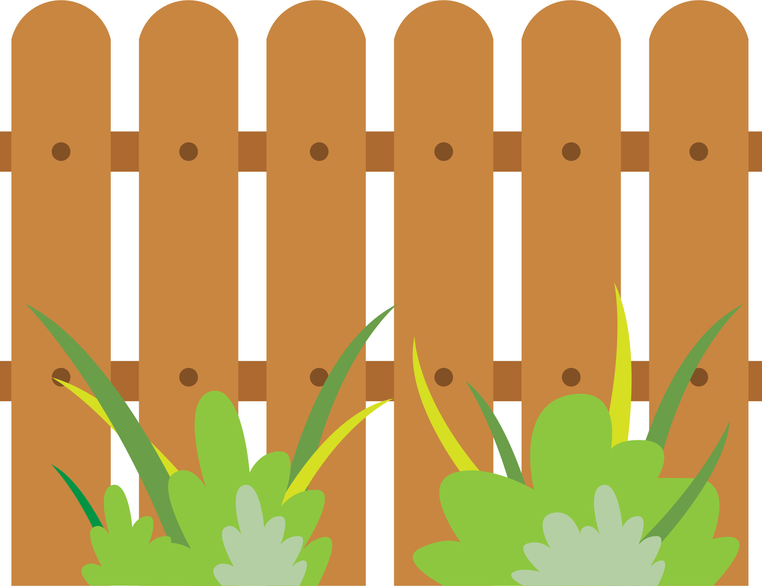

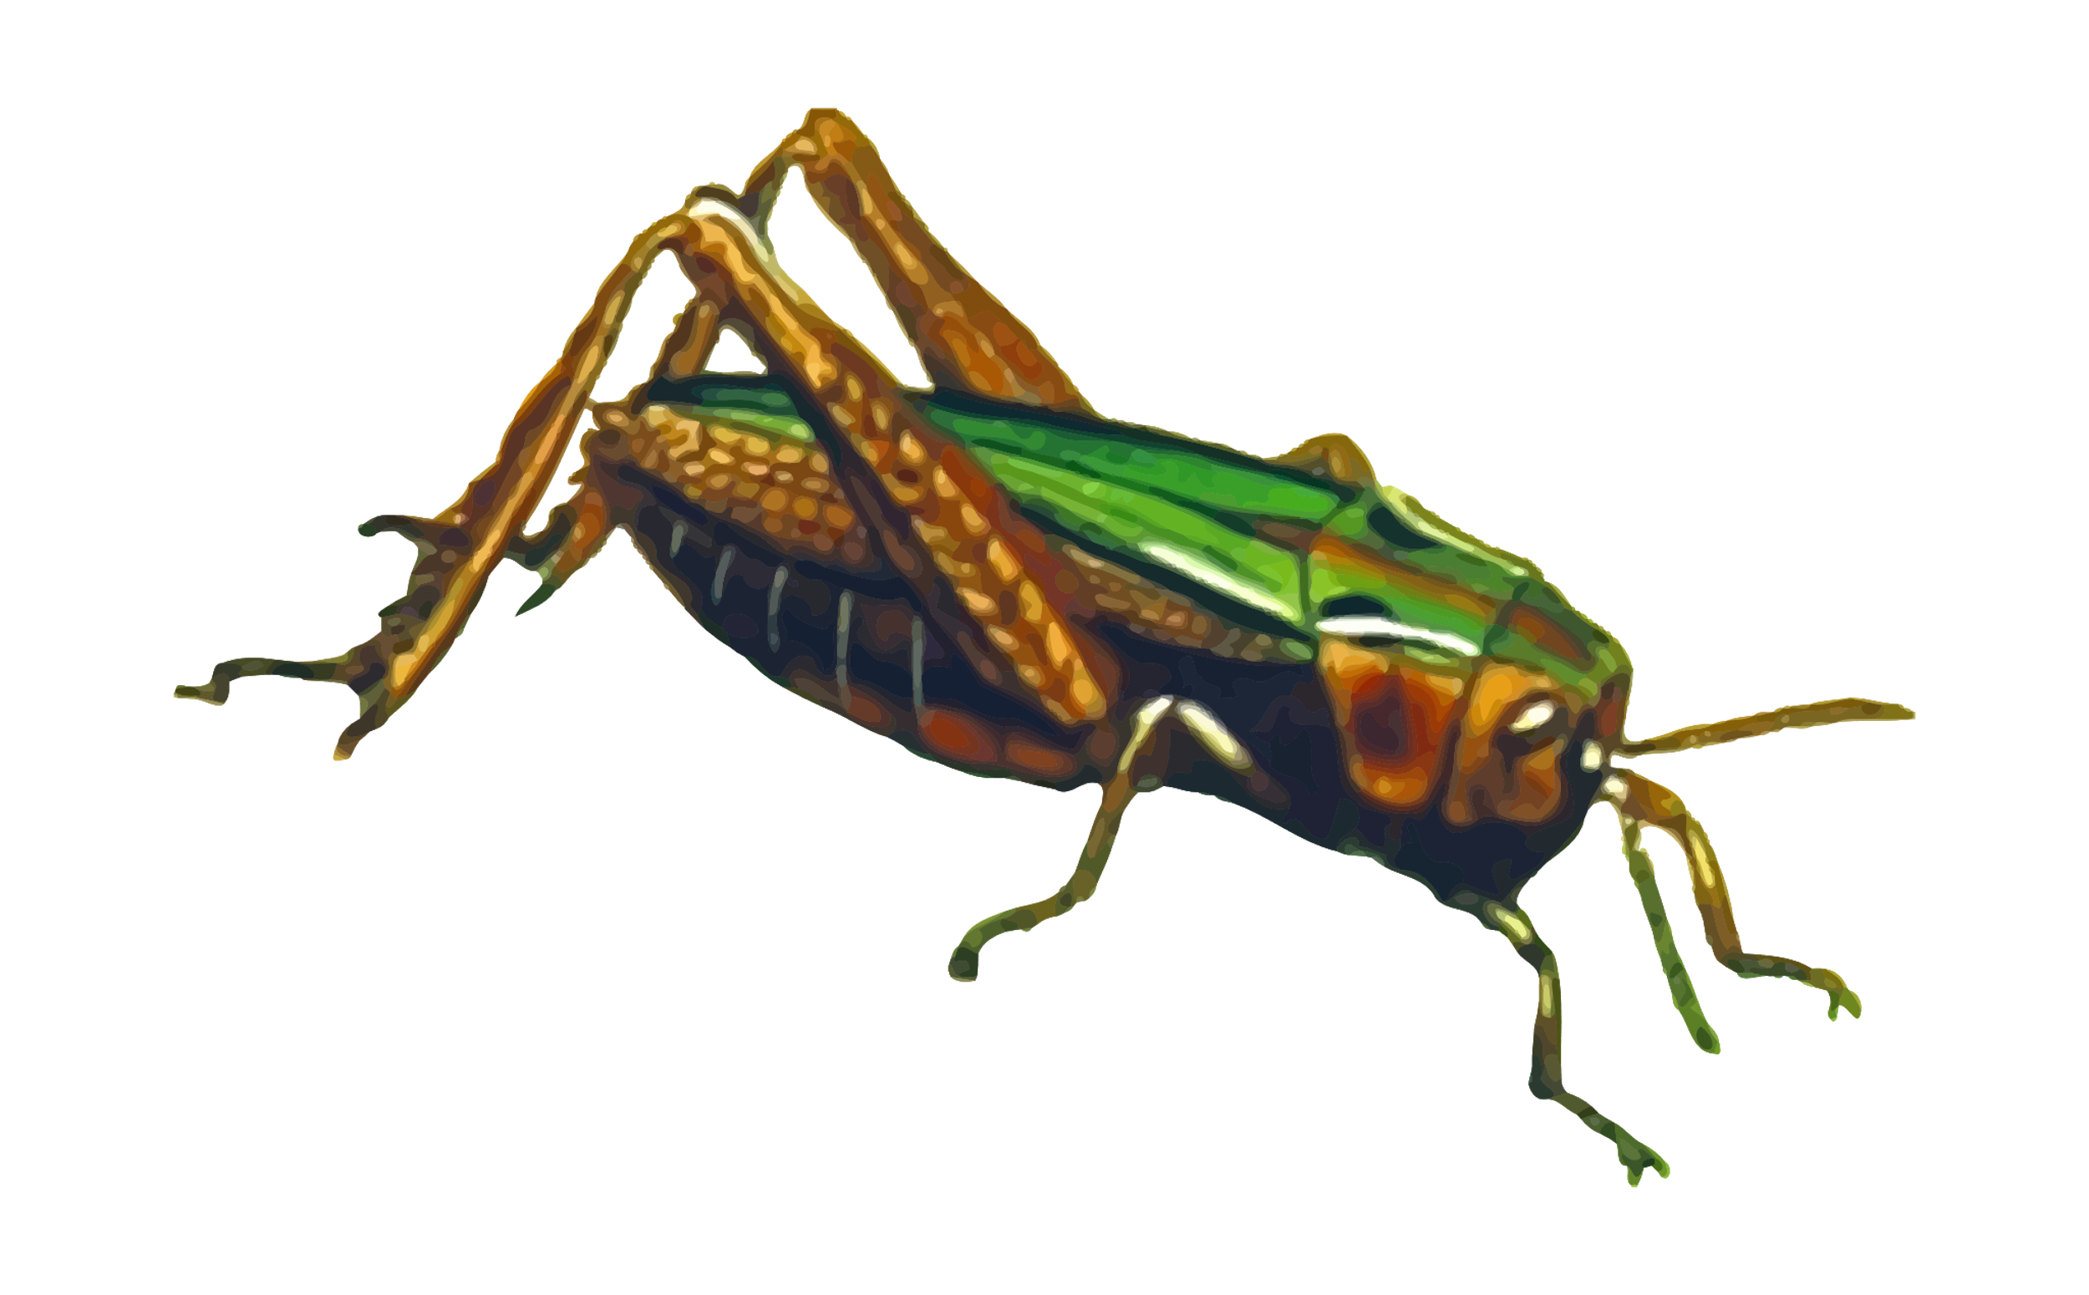
Hewan herbivora adalah jenis hewan pemakan tumbuhan. Pada umumnya, hewan hewan yang termasuk kedalam golongan herbivora banyak hidup di tempat tempat seperti padang rumput, hutan dan juga persawahan. Selain itu, hewan herbivora juga hidup dengan cara berkelompok dengan sesama jenisnya

Slide 15
Ciri-ciri hewan herbivora
Makanan utama hewan ini adalah rumput ataupun tumbuh tumbuhan seperti sayuran pun mereka mau memakannya.
Berkembang biak secara vivipar atau beranak.
Termasuk kedalam mamalia atau hewan menyusui
Sebagian besar hewan herbivora hidup di darat
Termasuk kedalam golongan hewan yang berdarah panas.
Memiliki gigi geraham yang lebar
Sebagian besar hewan herbivora memiliki 4 kaki.
Termasuk hewan yang memiliki tulang belakang.
Memiliki banyak manfaat bagi manusia.
Kebanyakan adalah mangsa bagi hewan karnivora.

Slide 16
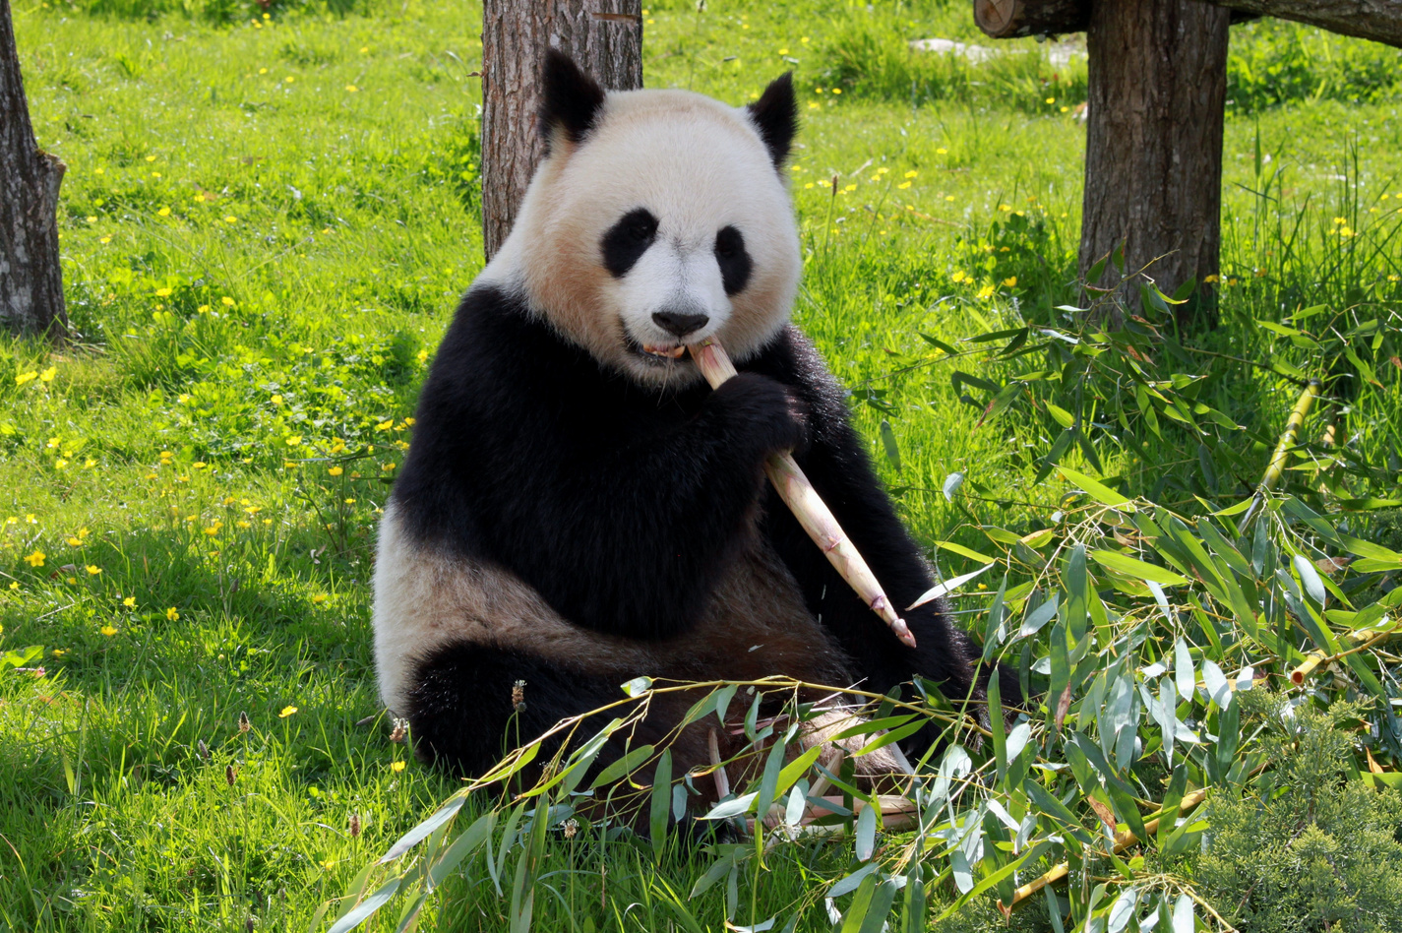
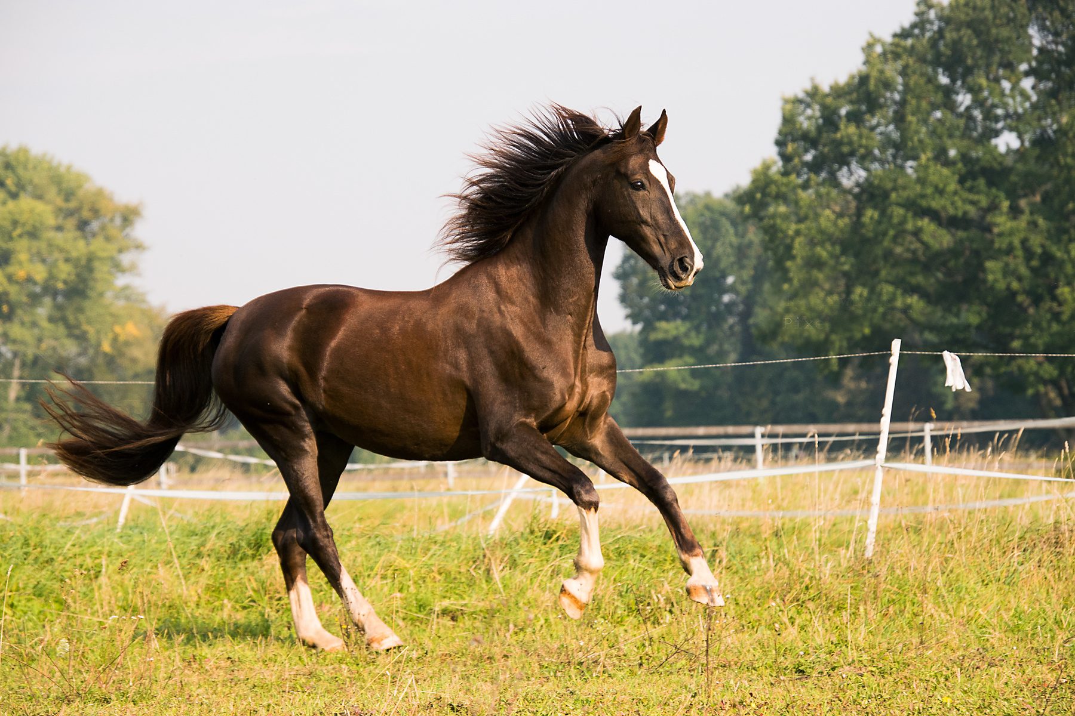
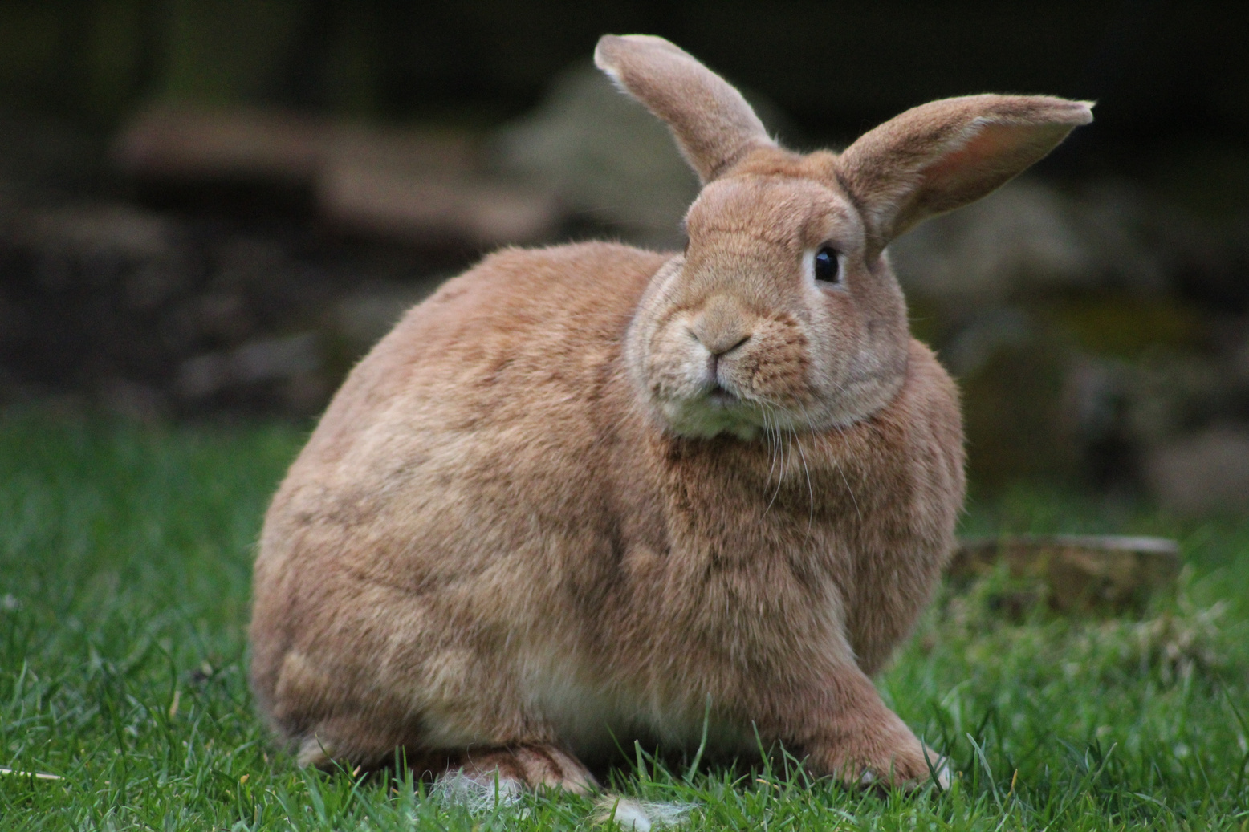
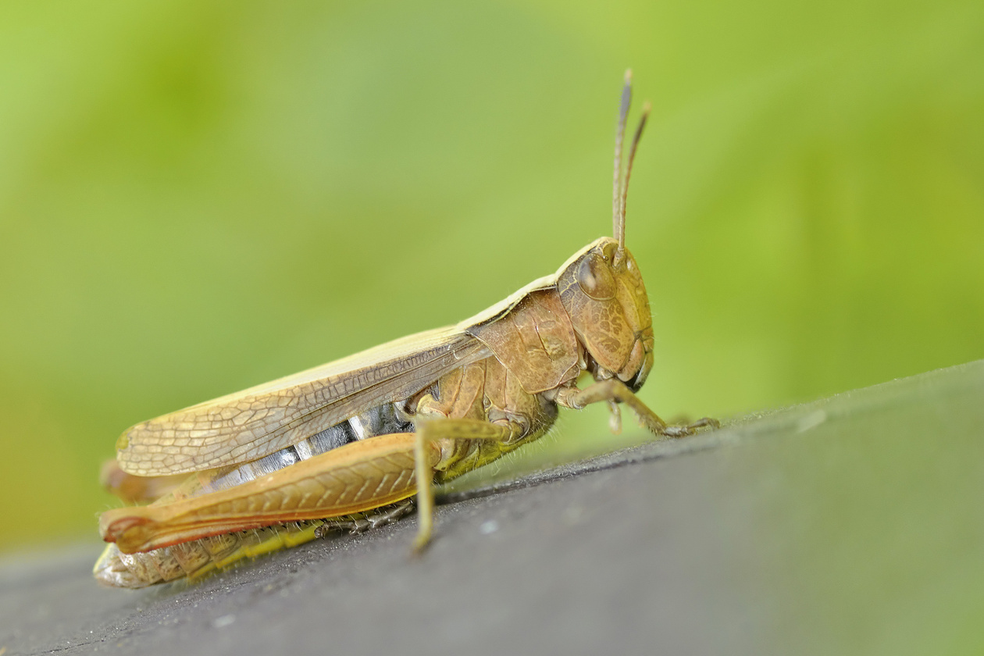
Contoh hewan herbivora

Slide 17
panda adalah seekor mamalia yang diklasifikasikan ke dalam keluarga beruang, Ursidae, yang merupakan hewan asli Tiongkok Tengah. Panda raksasa tinggal di wilayah pegunungan, seperti Sichuan dan Tibet. Pada setengah abad ke-20 terakhir, panda menjadi semacam lambang negara Tiongkok, dan sekarang ditampilkan pada uang emas negara tersebut.

Slide 18
Kuda (Equus caballus atau Equus ferus caballus) adalah salah satu dari sepuluh spesies modern mamalia dari genus Equus. Hewan ini telah lama merupakan salah satu hewan peliharaan yang penting secara ekonomis dan historis. Kuda dapat ditunggangi oleh manusia dengan menggunakan sadel dan dapat pula digunakan untuk menarik sesuatu, seperti kendaraan beroda, atau bajak.

Slide 19
Kelinci adalah hewan mamalia dari famili Leporidae, yang dapat ditemukan di banyak bagian bumi. Kelinci berkembang biak dengan cara beranak yang disebut vivipar. Dulunya, hewan ini adalah hewan liar yang hidup di Afrika hingga ke daratan Eropa. Beberapa jenis kelinci sebagai hewan pedaging juga ada yang dijadikan hewan peliharaan.

Slide 20
Belalang adalah serangga herbivora dari subordo Caelifera dalam ordo Orthoptera. Serangga ini memiliki antena yang hampir selalu lebih pendek dari tubuhnya dan juga memiliki ovipositor pendek. Suara yang ditimbulkan beberapa spesies belalang biasanya dihasilkan dengan menggosokkan femur belakangnya terhadap sayap depan atau abdomen (disebut stridulasi). Serangga ini umumnya bersayap, walaupun sayapnya kadang tidak dapat dipergunakan untuk terbang. Belalang betina umumnya berukuran lebih besar dari belalang jantan.

Slide 21

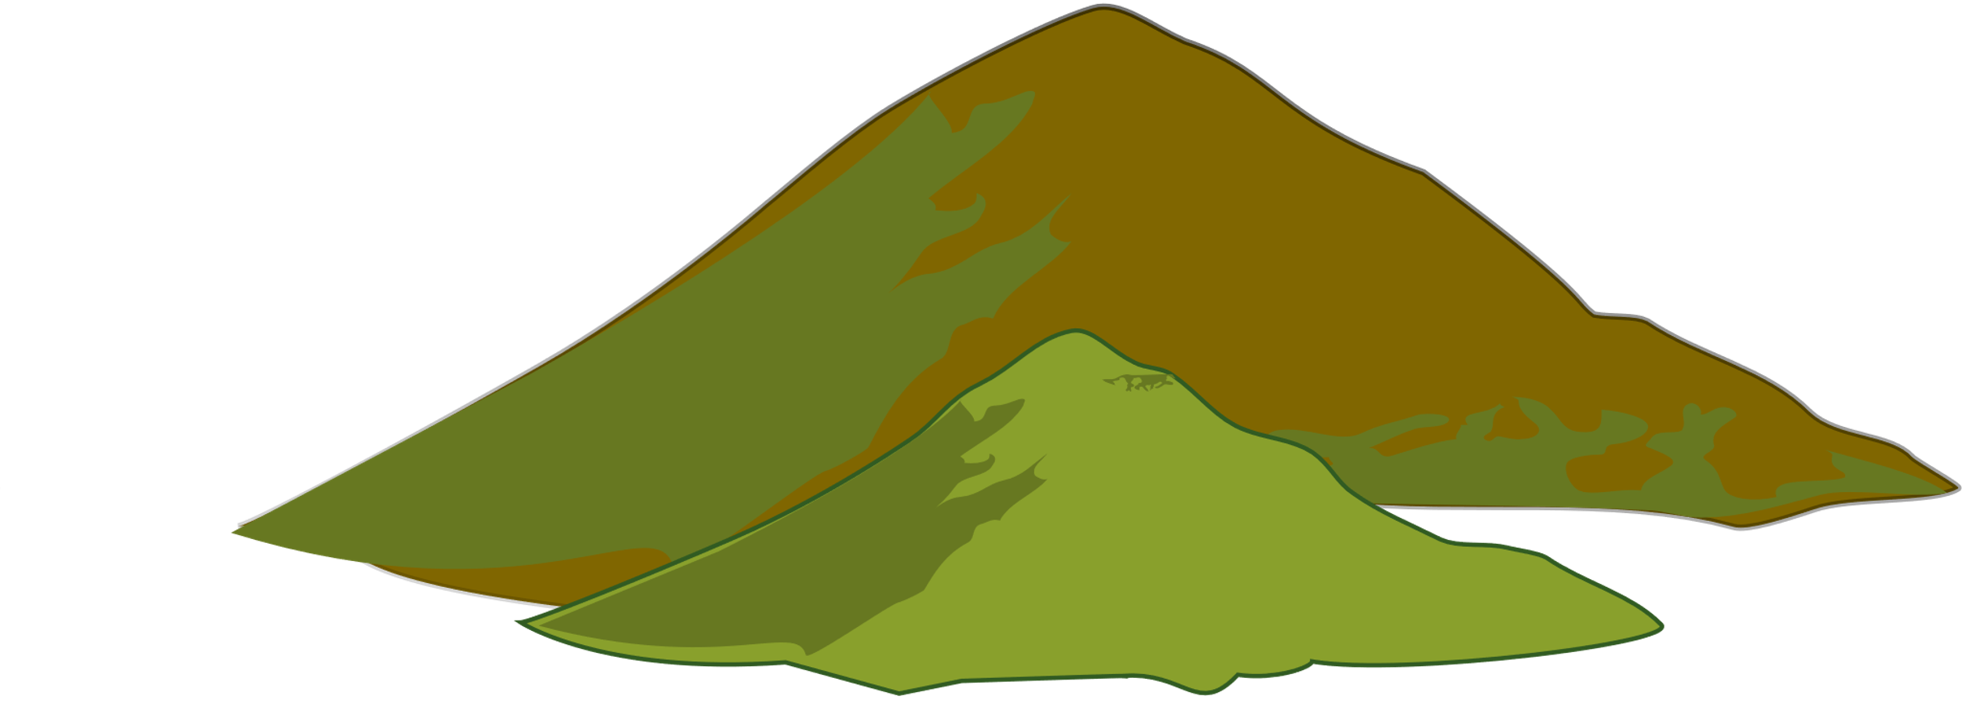
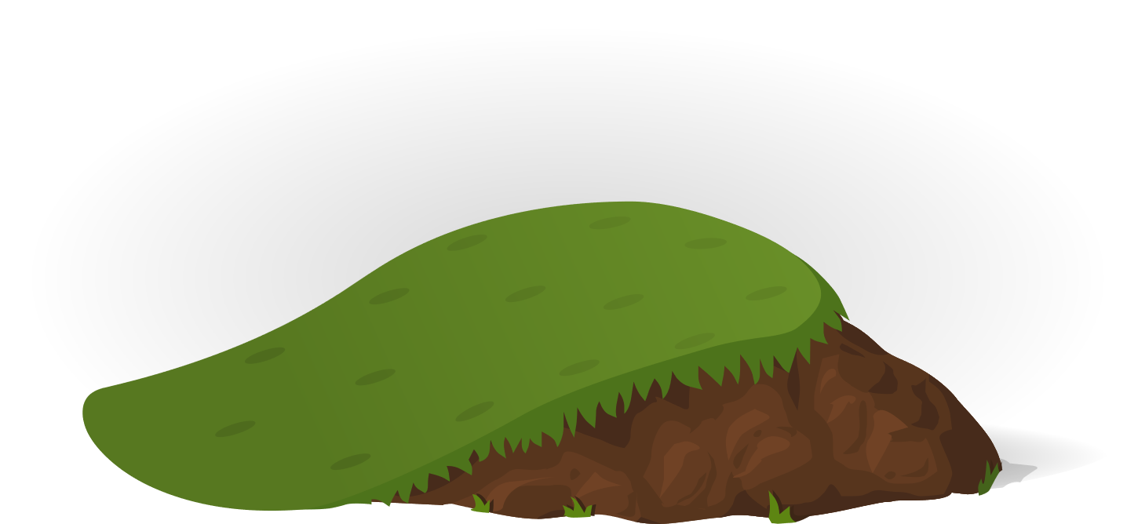
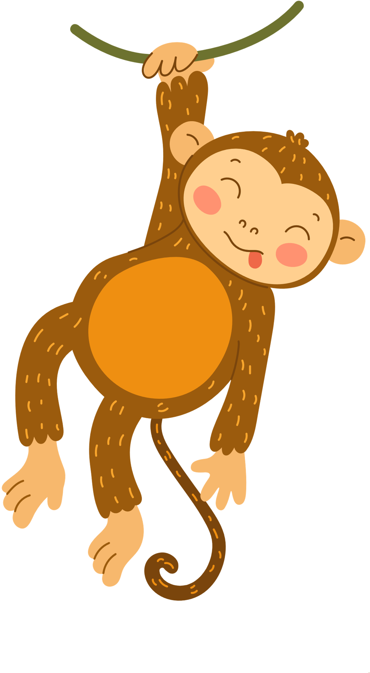

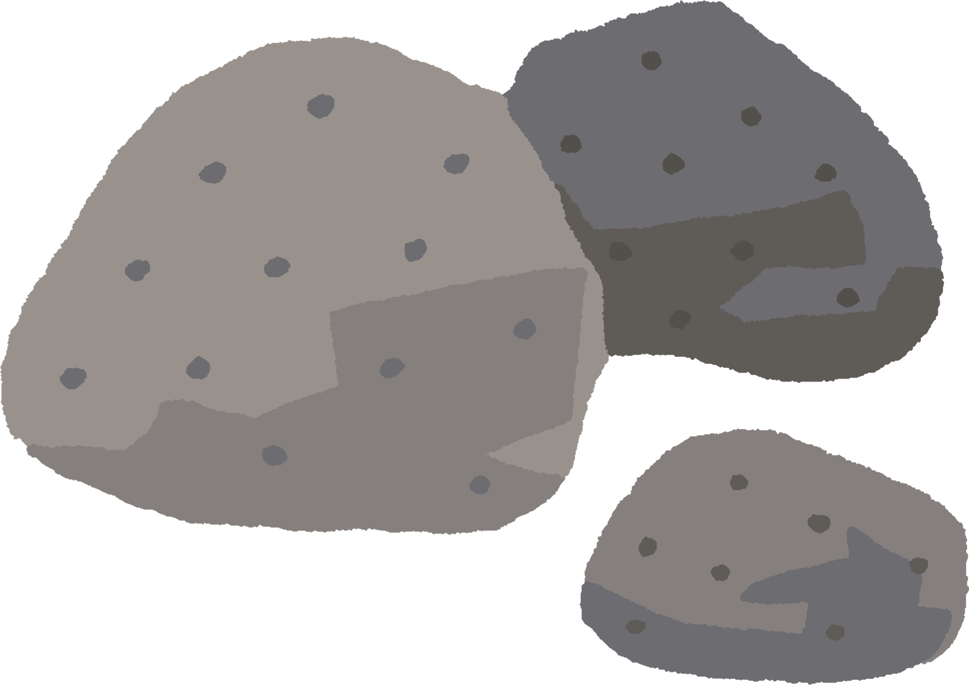

Hewan omnivora merupakan pemakan segalanya, hewan omnivora juga dapat memakan tumbuhan dan juga daging. Pada umumnya hewan omnivor biasanya mendominasi ekosistem terkecuali jika ekosistem sedang terganggu.

Slide 22
Ciri-ciri hewan omnivora
Memakan tumbuh tumbuhan dan daging.
Mempunyai pencernaan yang kompleks
Mempunyai gigi yang tajam pada bagian depannya
Mempunyai gigi datar pada bagian belakang
Sebagian besar bukan merupakan hewan mamalia dan sebagian yang lain adalah mamalia
Sebagian besar berkembang biak secara bertelur dan sebagiannya beranak.

Slide 23
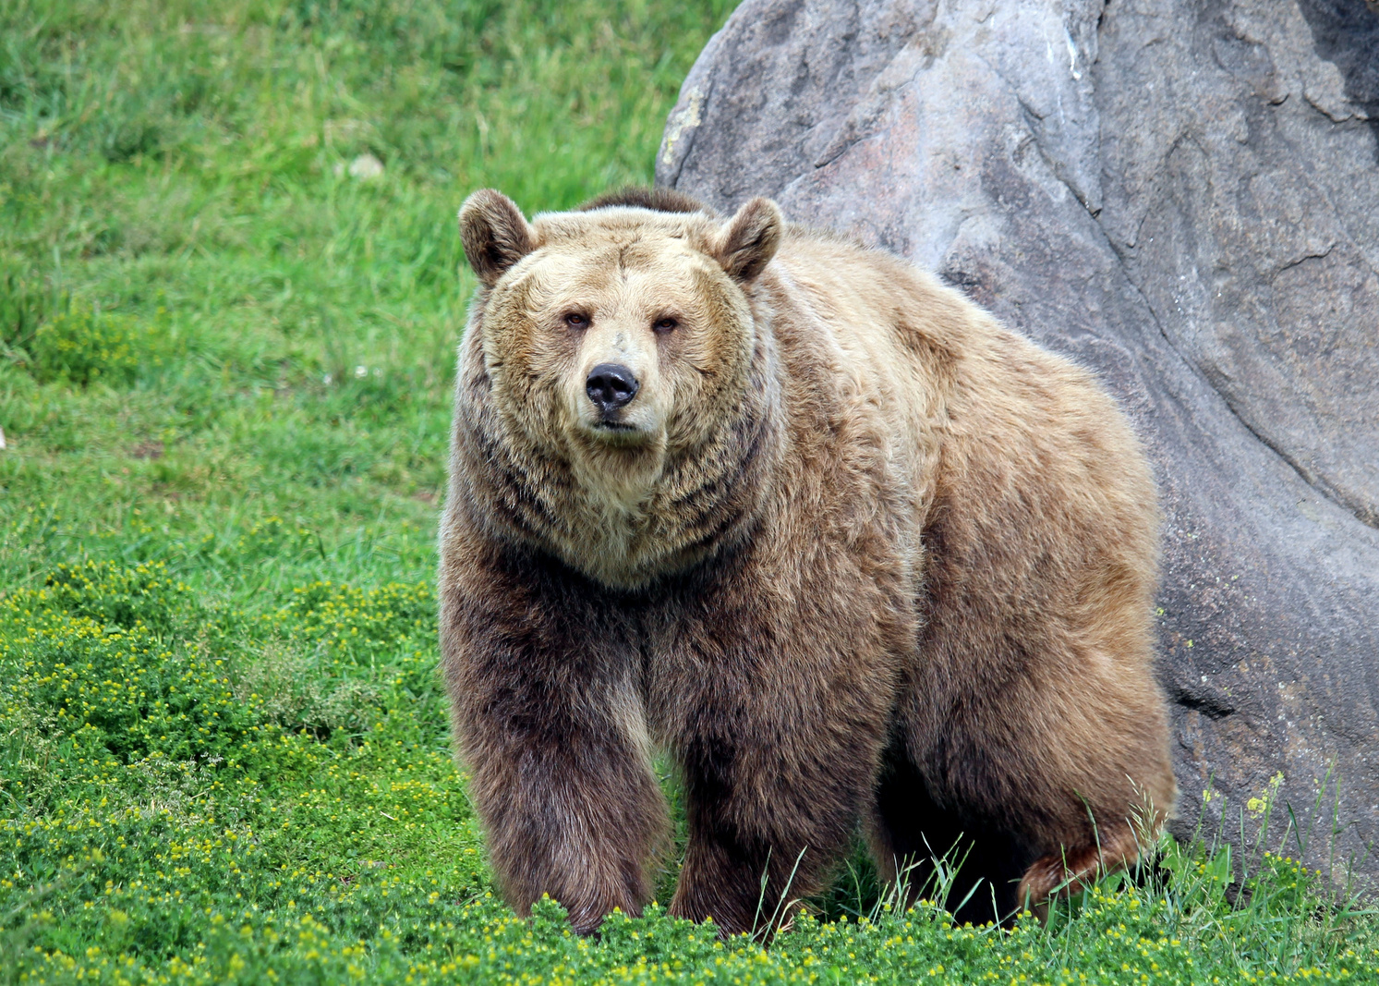
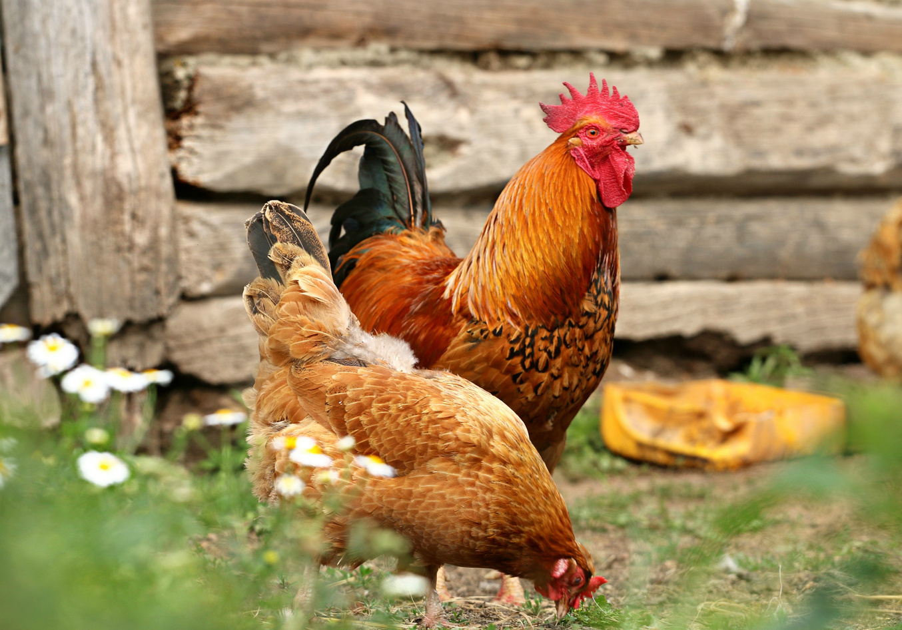
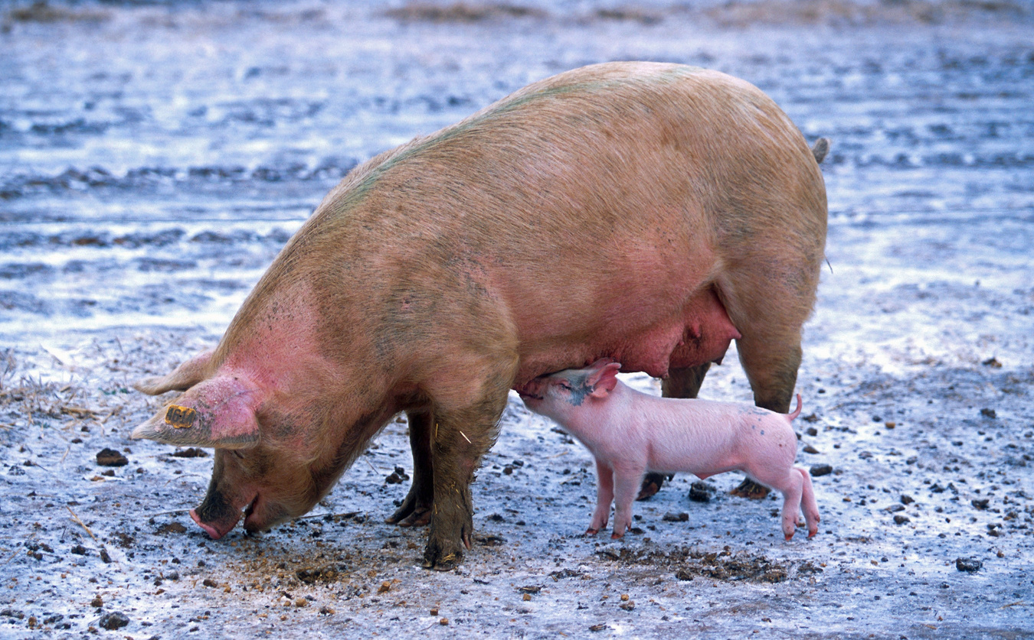
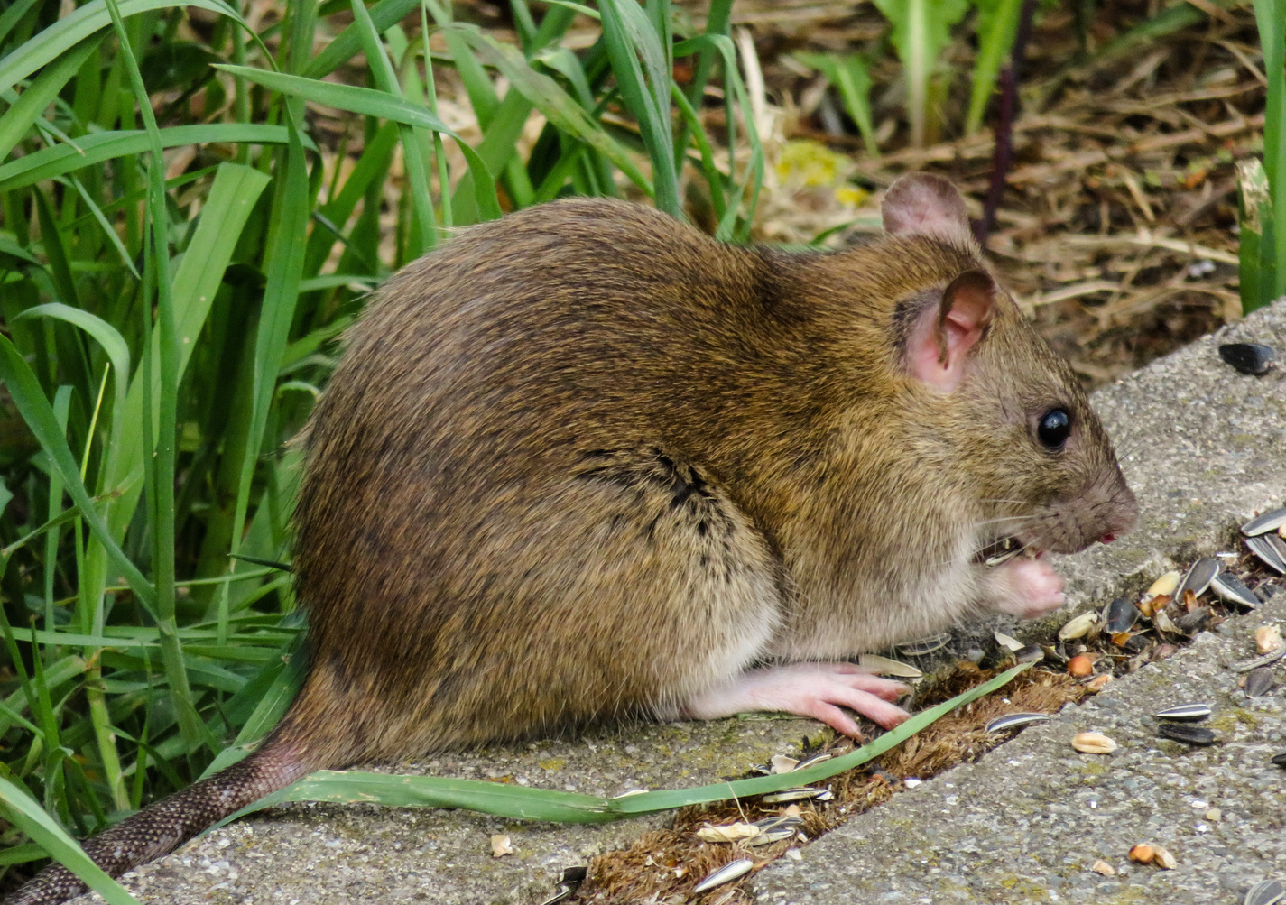
Contoh hewan omnivora

Slide 24
Beruang madu (Helarctos malayanus) termasuk familia Ursidaedan merupakan jenis paling kecil dari kedelapan jenis beruang yang ada di dunia.Beruang ini adalah fauna khas provinsi Bengkulu sekaligus dipakai sebagai simbol dari provinsi tersebut. Beruang madu juga merupakan maskot dari kota Balikpapan. Bulu beruang madu cenderung pendek, berkilau dan pada umumnya hitam, matanya berwarna cokelat atau biru,selain itu hidungnya relatif lebar tetapi tidak terlalu moncong.

Slide 25
Ayam (Gallus gallus domesticus) adalah unggas yang biasa dipelihara untuk dimanfaatkan daging, telur, dan bulunya. Ayam peliharaan merupakan keturunan langsung dari salah satu subspesies ayam hutan yang dikenal sebagai ayam hutan merah (Gallus gallus) atau ayam bangkiwa (bankiva fowl). Semua ayam merupakan theropoda seperti tyrannosaurus. yang paling umum adalah ayam potong (untuk dipotong) dan ayam petelur (untuk diambil telurnya).

Slide 26
Babi adalah sejenis hewan ungulata yang bermoncong panjang dan berhidung lemper dan merupakan hewan yang aslinya berasal dari Eurasia. Babi merupakan omnivora yang berarti mereka mengonsumsi daging maupun tumbuh-tumbuhan. Selain itu, babi termasuk salah satu mamalia yang paling cerdas, dan dilaporkan lebih pintar dan mudah dipelihara dibandingkan dengan anjing dan kucing.

Slide 27
Tikus adalah salah satu famili hewan pengerat dari ordo Rodentia. Spesies tikus yang paling dikenal adalah mencit (Mus spp.) serta tikus got (Rattus norvegicus) yang ditemukan hampir di semua negara dan merupakan suatu organisme model yang penting dalam biologi; juga merupakan hewan peliharaan yang populer. Tikus menempati berbagai ekosistem dari hutan tropis hingga tundra. Terdapat pula spesies yang hidup sepenuhnya di dalam tanah (fossorial), di atas pepohonan (arboreal), dan semiakuatik, tetapi sebagian besar merupakan hewan terestrial (hidup di atas tanah).

Slide 28
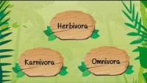



Video klasifikasi pengelompokkan hewan karnivora, omnivora dan herbivora

Slide 29
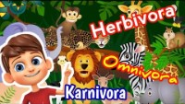
Video animasi pengelompokkan hewan berdasarkan jenis makannya

Slide 30

Nama: Agastha Raihan Santosa
Tempat, tanggal lahir: Yogyakarta, 22 - Agustus - 2003
Program studi: Teknologi Pendidikan
Email: agastharaihan.2021@student.uny.ac.id

Slide 31
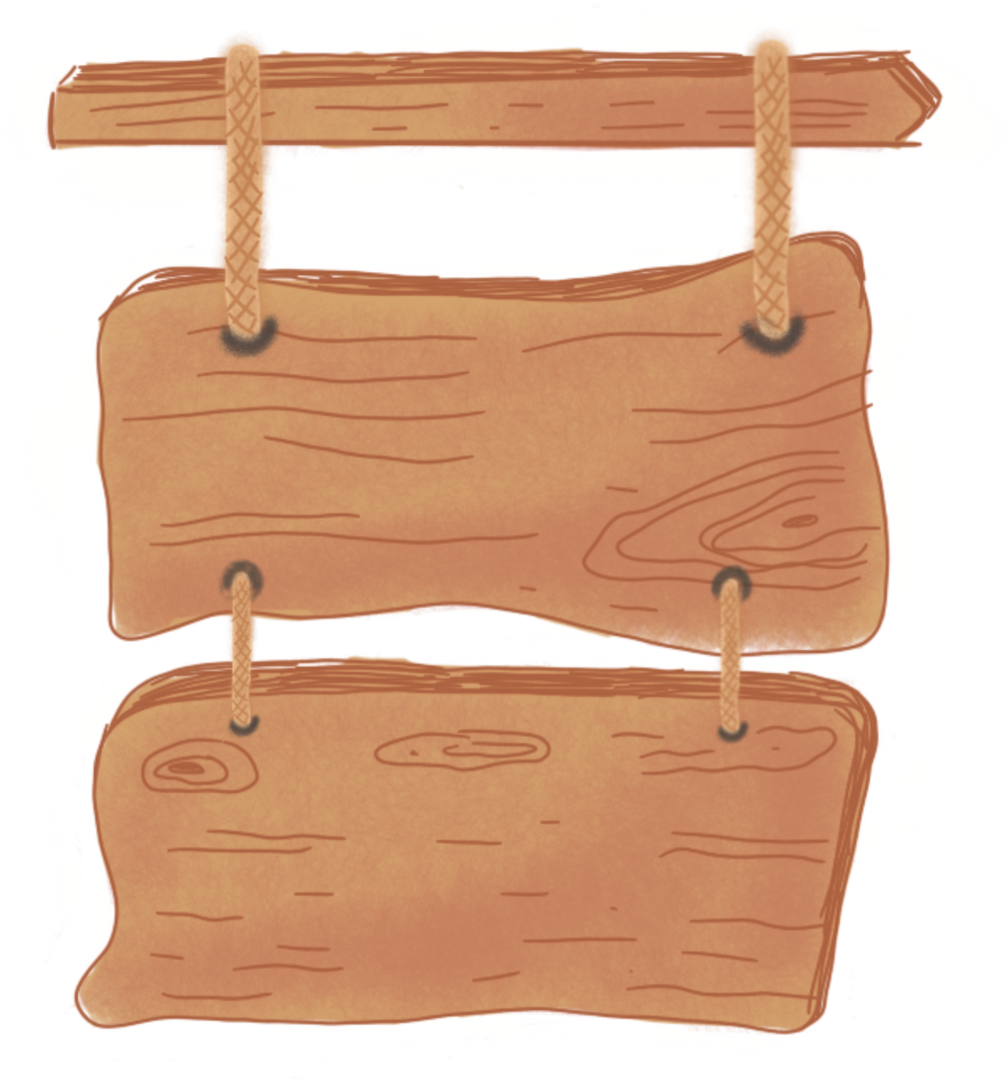
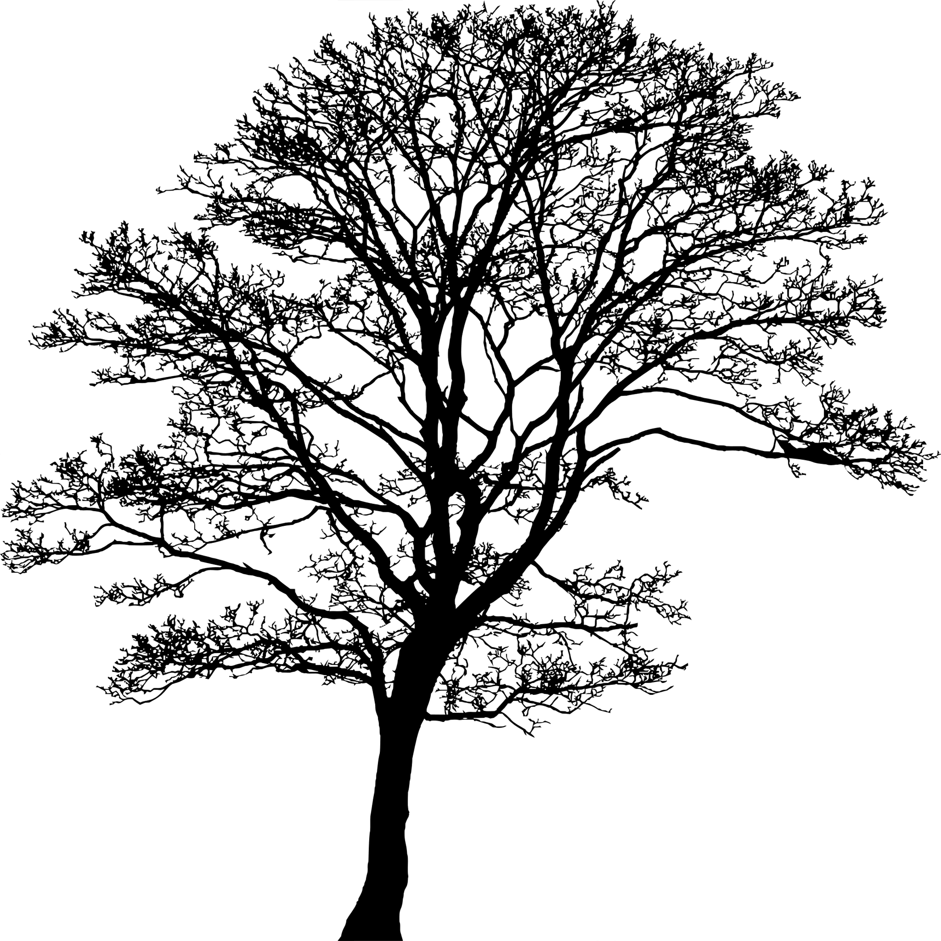



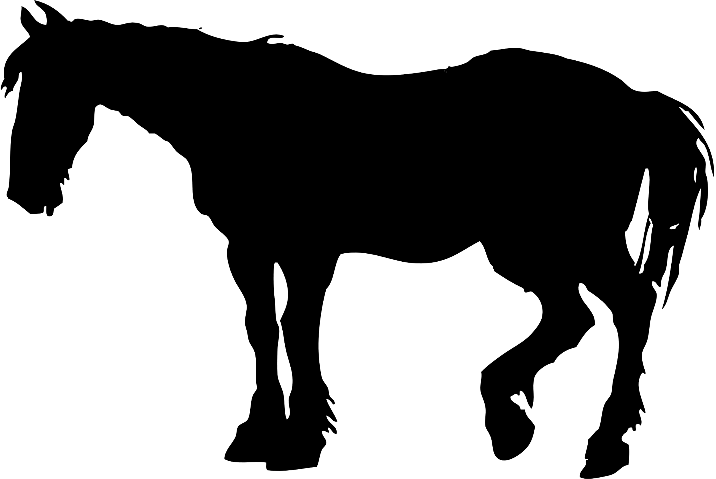
THE
END

Slide 32


MULAI
Mulai
Kuis

